Slide 1
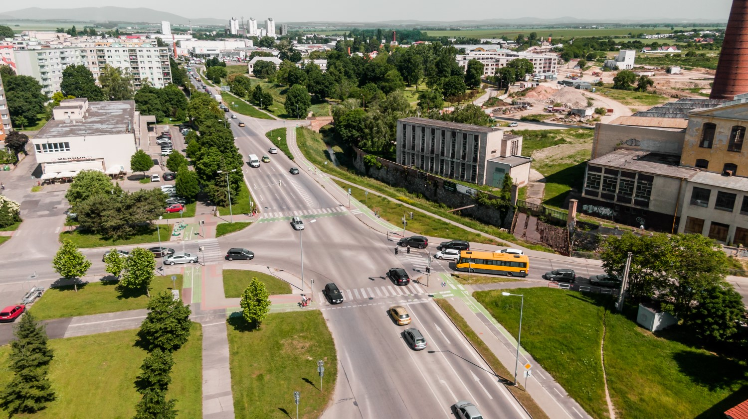
Cieľové funkcionality nášho projektu
redistribúcia dopravného toku na základe predikčného modelu neurónových sietí
validácia modelu pomocou simulácie v SUMO Eclipse
vytvorenie užívateľského rozhrania pre pracovníkov dopravy

Slide 2


Plán udržateľnej mobility mesta Trnava
Plán udržateľnej mobility mesta Trnava
Mesto, kde sa každý pohybuje kráľovsky.

Slide 3


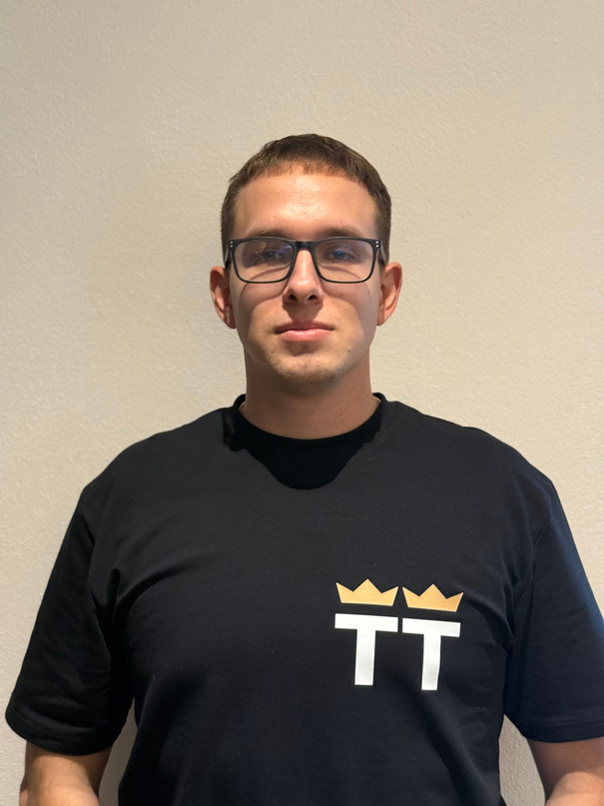
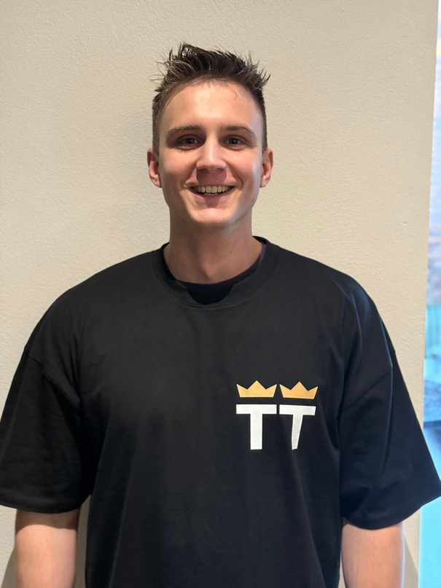
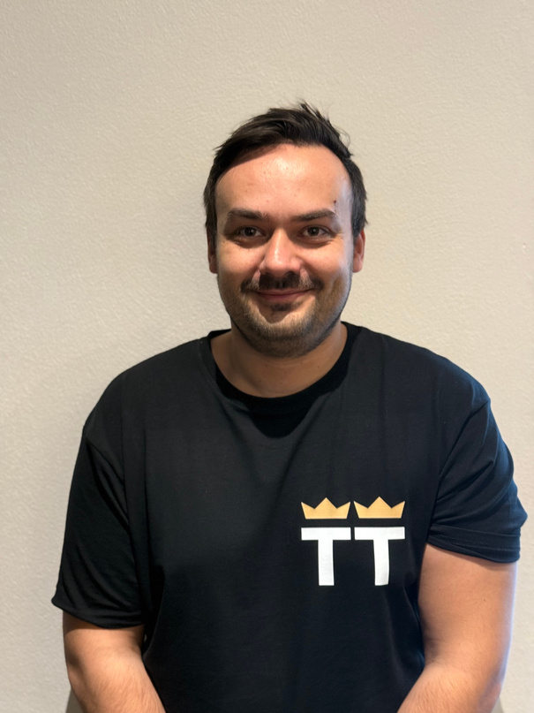
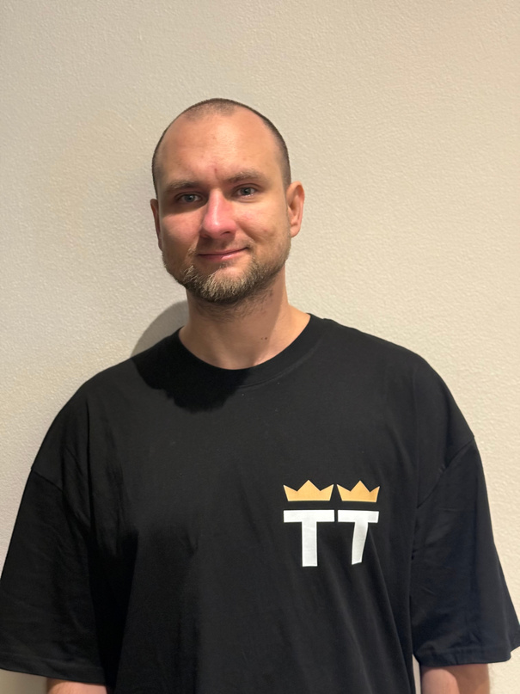
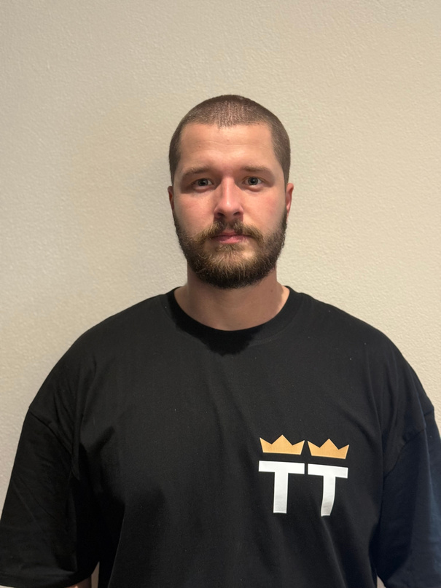

Jakub Zvolenský
Dávid Žlnay
Denis Helienek
Rastislav Černay
Filip Kňazovický

Slide 4
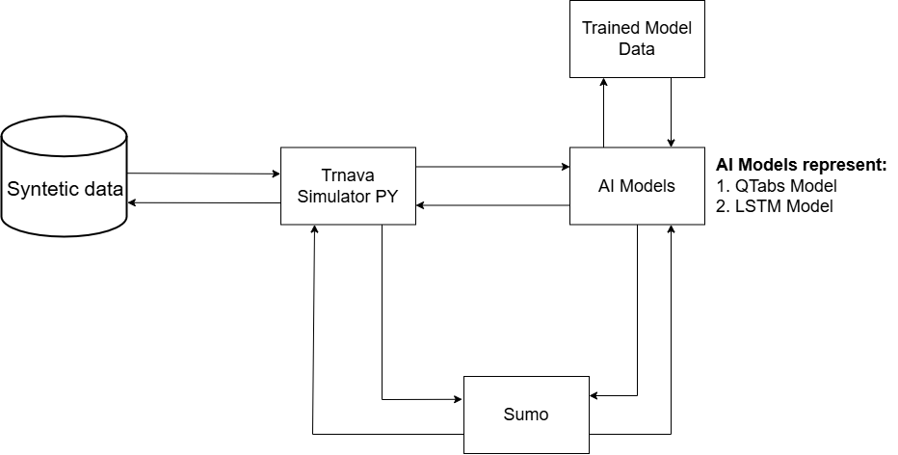
Architektúra riešenia

Slide 5
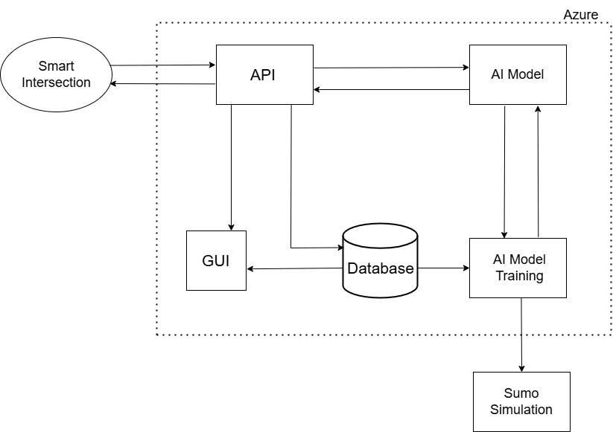
Infraštruktúra riešenia

Slide 6
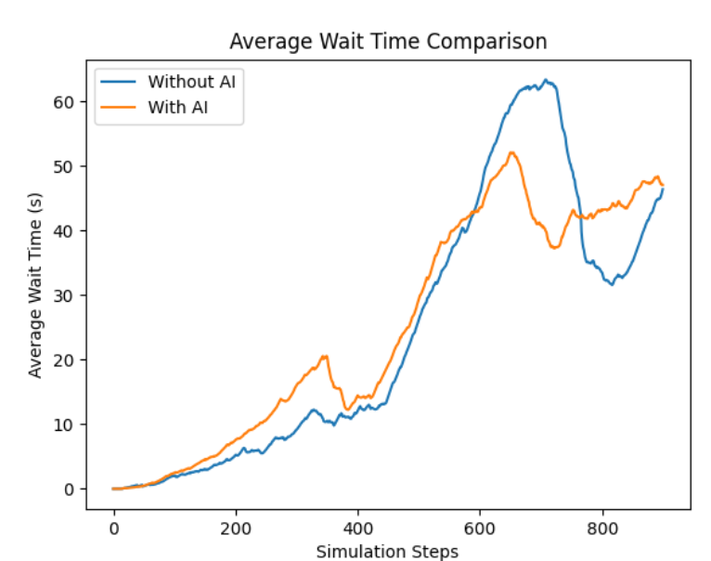
AI Model
QTabs

Slide 7
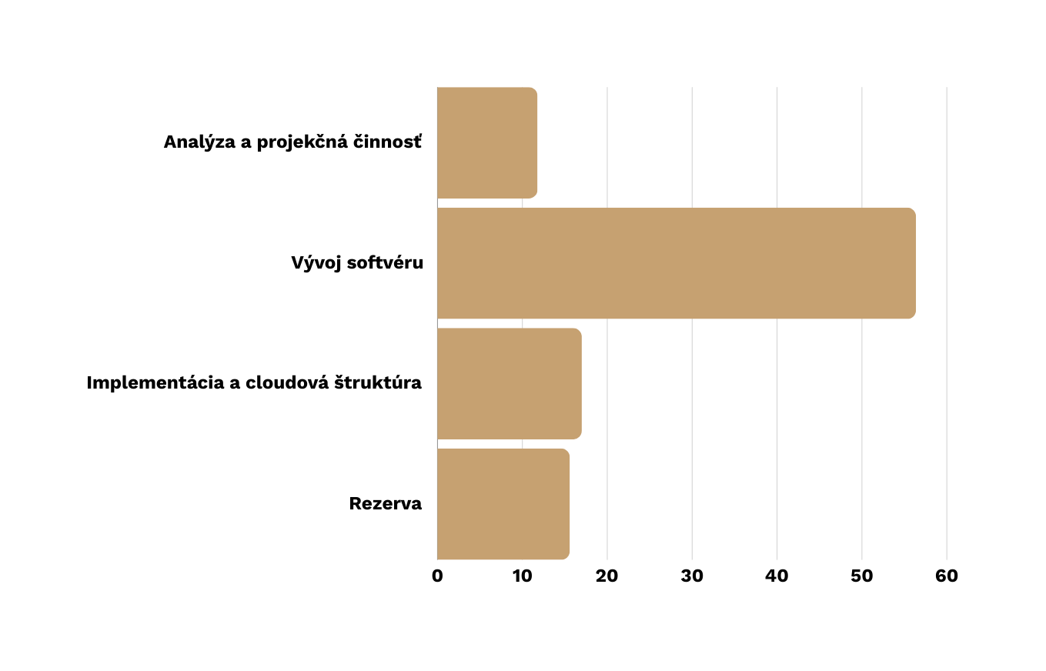
Fázy projektu a alokácia rozpočtu
Odhad realizácie projektu 8 mesiacov
Celková suma 127 471 EUR

Slide 8

Výsledky
prepojenie AI modelu so simuláciou
potvrdenie potenciálu AI v riadení doprave
vytvorenie prototypu UI

